Slide 1

Гончарство

Slide 2

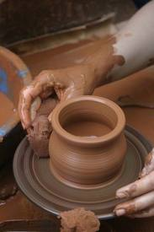
Гончарство--виготовлення керамічних виробів з гончарної глини.

Slide 3

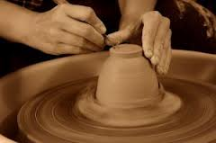

Slide 4
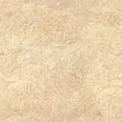
Для виготовлення знадобиться:

Slide 5
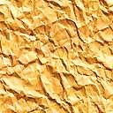
Глина
Керамічна
фарба
Дощечка для
ліплення
Муфельна піч

Slide 6
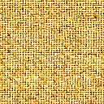
Послідовність дій при
виготовленні
глиняного
Виробу:

Slide 7

На 1,5л глечик потрібно близько 1,5кг глини.
Спочатку глину кладемо в центр гончарного круга. руками щільно притискаємо її. Вмикаємо круг. глину вдавлюємо, намагаємося позбутися можливих надлишків повітря всередині.

Slide 8
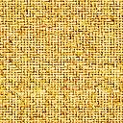
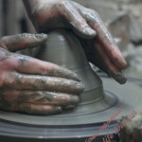

Slide 9
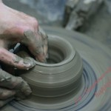
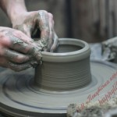
великим пальцем робимо заглиблення в центрі.
Пальцями витягаємо стінки посудини вгору.

Slide 10
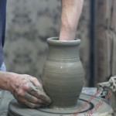
Надаємо глечику початкової форми

Slide 11
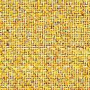
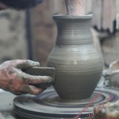
За допомогою дерев’яного лекала надаємо глечику форми (Досвідчені майстри роблять це без лекал).

Slide 12

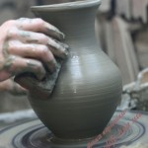
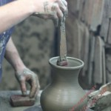
Мокрою губкою акуратно згладжуємо всі нерівності і сліди пальців ззовні і всередині.

Slide 13
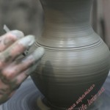
Спеціальним стеком наносимо контури ліній, за якою згодом будемо наносити орнамент.Вимикаємо круг.

Slide 14

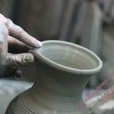
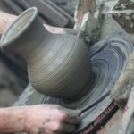
Обережно формуємо носик глечика.
Зрізуємо виріб по дну.

Slide 15
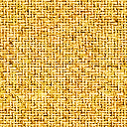
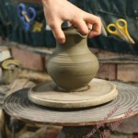
Обережно переносимо на поличку, залишаємо підсихати.
Коли глечик трохи підсохне (1,5-2 години в теплому приміщенні), ставимо його на спеціальну платформу, яку можна обертати вручну.

Slide 16
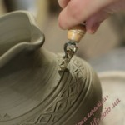
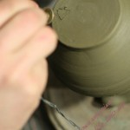
Наносимо орнамент.
На дно виробу майстер ставить свій штамп або клеймо майстерні.

Slide 17
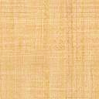
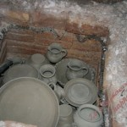
Знову залишаємо підсихати (4-7днів). Після того, як виріб підсох, можна ставити його в піч. Температура випалу близько 1000 градусів.

Slide 18

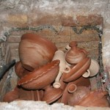
Після першого випалу виріб набуває яскравого цегельного кольору. Виріб дістають з печі, остуджують, і потім занурюють у посудину з молоком. Щоб не було потьоків, обтирають насухо ганчіркою.

Slide 19

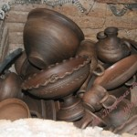
Вироби знову ставлять в піч. Цього разу температуру доводимо до 300-350 градусів (30-40хвилин).
Відкриваємо піч.
Дістаємо готові вироби.

